Slide 1
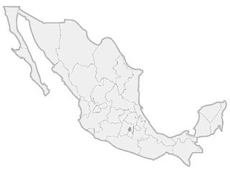
ENCUESTA NACIONAL DE
PREFERENCIAS ELECTORALES
PRESIDENTE DE LA REPÚBLICA
Número de casos:
Fecha de levantamiento:
1,200
Del 16 al 22 de junio de 2012
Esta encuesta cumple con los requerimientos metodológicos estipulados por el IFE

Slide 2
Vitrina metodológica

Slide 3
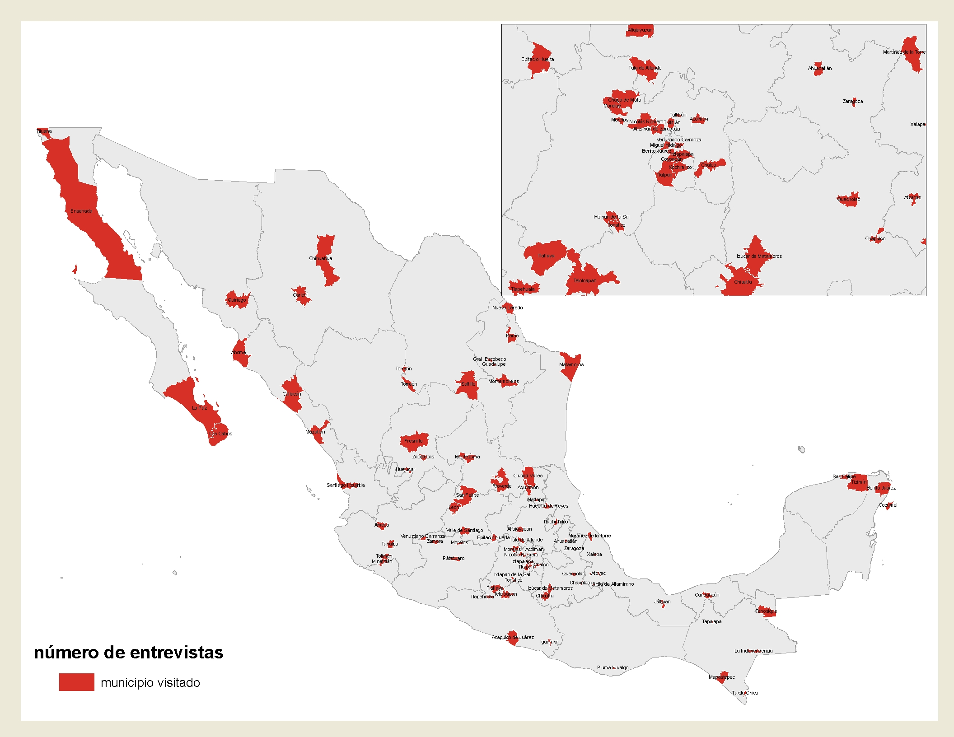
DISTRIBUCIÓN GEOGRÁFICA DE LA MUESTRA (POR MUNICIPIO)
Encuesta Nacional de Preferencias Electorales
26 estados
86 municipios
200 secciones
400 manzanas
1,200 entrevistas en vivienda
Margen de error promedio de +/- 2.7pp
Nivel de confianza de 95%

Slide 4
Intención de voto

Slide 5






PREFERENCIA PARTIDARIA PARA PRESIDENTE DE LA REPÚBLICA
Encuesta Nacional de Preferencias Electorales
Si hoy fuera la elección para elegir al PRESIDENTE DE LA REPÚBLICA ¿Por qué partido votaría usted?
Preferencia bruta
Preferencia Efectiva
Josefina Vázquez Mota
Josefina Vázquez Mota
Enrique Peña Nieto
Enrique Peña Nieto
Andrés Manuel López Obrador
Andrés Manuel López Obrador
Gabriel Quadri
de la Torre
Gabriel Quadri
de la Torre
%
n: 1200
%
n: 899
n = número de observaciones

Slide 6
SIMPATÍA PARTIDISTA
Encuesta Nacional de Preferencias Electorales
Independientemente de por quién haya votado en el pasado,
¿con cuál partido político se identifica usted más?
23%
30%
21%
Mucho | Poco | Espontáneo
%
n: 1200
n = número de observaciones

Slide 7
PERCEPCIÓN SOBRE LA NECESIDAD DE UN CAMBIO
Encuesta Nacional de Preferencias Electorales
Algunas personas opinan que el país necesita un cambio, otras personas opinan que en general las cosas van por buen camino. ¿Con cuál de las dos posturas se identifica más usted?
%
n: 1200
No contestó es equivalente a ‘No sabe’ y ‘No contestó’.
n: número de observaciones

Slide 8
EVALUACIÓN DE LA GESTIÓN GUBERNAMENTAL DE FELIPE CALDERÓN
Encuesta Nacional de Preferencias Electorales
Desde el inicio de la gestión del gobierno de Felipe Calderón hasta la fecha, ¿diría usted que…
Ha disminuido
Ha aumentado
GAP
Los servicios de salud
El impulso de los programas sociales
La seguridad en las calles
Las oportunidades de adquirir vivienda
La calidad de la educación
El crecimiento económico del país
Lo que usted puede comprar con su dinero
El empleo
El narcotráfico
48%
48%
37%
36%
31%
23%
17%
17%
62%
31%
30%
46%
39%
46%
51%
66%
65%
24%
17
18
-9
-3
-15
-28
-49
-48
-38
n=1,200

Slide 9
CONOCIMIENTO Y OPINIÓN DE CANDIDATOS A PRESIDENTE DE LA REPÚBLICA
Encuesta Nacional de Preferencias Electorales
¿Qué nombres para candidatos
a Presidente de la República
ha escuchado?
¿Qué opinión tiene de él/ella o no lo conoce lo suficiente como para darme su opinión?*
Calificación negativa
Calificación positiva
Casos | GAP
29%
37%
30%
17%
35%
32%
38%
22%
1164 | 6
1183 | -5
1176 | 8
972 | 5
% Sí espontáneo y sí con ayuda
n: 1200
*Sumando Regular, conoce sin opinión y Ns/Nc = 100%
n: número de observaciones

Slide 10
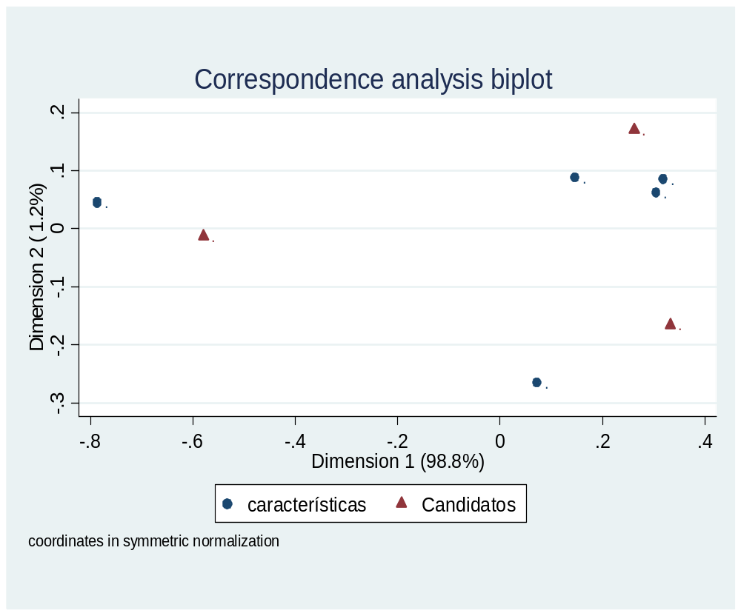
EXPECTATIVAS POSITIVAS ASOCIADAS A LOS CANDIDATOS
Encuesta Nacional de Preferencias Electorales
Expectativas Positivas
Enrique Peña Nieto
Tendrá el mejor equipo de trabajo para gobernar el país
Habrá más seguridad en las calles
Tiene las mejores ideas
Defenderá más la educación
Josefina Vázquez Mota
Andrés Manuel López Obrador
Representa más el cambio para las familias mexicanas
Coordinates in symmetric normalization
n =1193

Slide 11
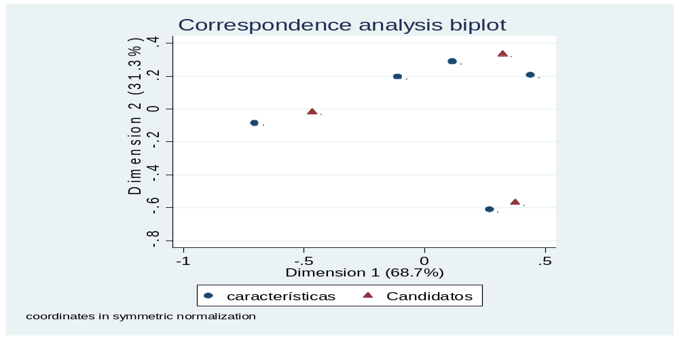
EXPECTATIVAS NEGATIVAS ASOCIADAS A LOS CANDIDATOS
Encuesta Nacional de Preferencias Electorales
Expectativas Negativas
Andrés Manuel López Obrador
Habrá mayor crisis económica
Endeudará más al país
Dividirá más a la sociedad
Enrique Peña Nieto
Habrá más corrupción
Josefina Vázquez Mota
Habrá menos empleo
Coordinates in symmetric normalization
n =1193

Slide 12
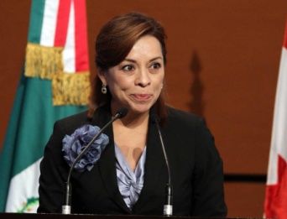




JOSEFINA VÁZQUEZ MOTA
¿Razones para sí votar por JVM?
¿Razones para no votar por JVM?
Modelos estadísticos
Orgullo que hubiera una mujer presidenta por primera vez
El PAN gobierna para los ricos
Si ataca a Elba Esther, es porque va a defender la educación de calidad
JVM es una mala candidata para su partido
No será capaz de combatir el narcotráfico

Slide 13
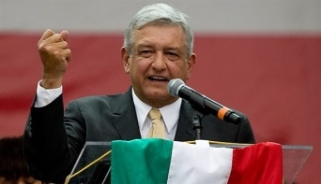
ANDRÉS MANUEL LÓPEZ OBRADOR
¿Razones para sí votar por AMLO?
¿Razones para no votar por AMLO?
Modelos estadísticos
El PRD representa el cambio verdadero
Con AMLO vamos a estar como en Venezuela
El PRD ha sabido gobernar el DF
López Obrador no respeta las instituciones
AMLO es un mal candidato para su partido

Slide 14
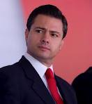
ENRIQUE PEÑA NIETO
¿Razones para sí votar por EPN?
¿Razones para no votar por EPN?
Modelos estadísticos
El PRI ha mejorado, ha ganado más gubernaturas en elecciones recientes
EPN es un mal candidato para su partido
El regreso del PRI es un retroceso para su partido
El PRI robaba pero daba a los demás
Los gobernadores del PRI están aliados con el crimen organizado
El nuevo PRI es igual al viejo PRI

